Slide 1
Compilando el kernel de linux
Mg. Ing. Gonzalo E. Sanchez
MSE - 2022
Implementación de Sistemas Operativos II

Slide 2
Compilando el kernel
Configuración y compilación
Booting

Slide 3
Configuración y compilación

Slide 4
Configuración y compilación
El kernel contiene miles de device drivers, drivers de filesystems, protocolos de networking, etc.
Todo esto es altamente configurable, por lo que se da lugar a miles de opciones y combinaciones.
Usualmente se utiliza esta flexibilidad para compilar partes del kernel (las que serán utilizadas).
El set de opciones utilizado dependerá de:
La arquitectura del dispositivo final (target) y hardware asociado.
Las capacidades que se deseen implementadas en el kernel.

Slide 5
Configuración y compilación
Antes de compilar, se debe especificar qué arquitectura tiene el target.
Corresponde a los nombres de directorio dentro de arch/
En nuestro caso, se debe exportar la variable correspondiente.
Esto es porque por defecto se asume que al compilar, se lo hace para la arquitectura HOST.
export ARCH=arm

Slide 6
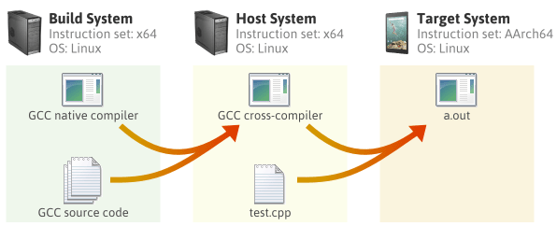
Configuración y compilación
IMPORTANTE: que significan BUILD, HOST, y TARGET

Slide 7
Configuración y compilación
Retomando, al establecer arquitectura ARM, el sistema BUILD utiliza esta información para:
Utilizar las configuraciones correspondientes a esta arquitectura.
Compilar el kernel a partir de archivos fuentes y headers correspondientes.
Toda la configuración de compilación para el kernel está organizada en múltiples makefiles.
El desarrollador solo interactúa con el Makefile principal (top level - top directory).

Slide 8
Configuración y compilación
Toda la interacción se da a partir de la herramienta make.
Se utilizan distintas opciones para indicar qué acciones debe tomar el compilador.
Las configuraciones que se hacen mediante opciones de make se almacenan en un archivo .config
Este archivo es de tipo texto plano y contiene las opciones de la siguiente manera:
CONFIG_PARAM=value

Slide 9
Configuración y compilación
Frecuentemente las opciones tienen dependencias.
No se acostumbra a editar a mano el archivo .config
Se hace mediante herramientas gráficas o por consola
//Opciones gráficas
make xconfig
make gconfig
//Opciones de consola
make menuconfig
make nconfig

Slide 10
Configuración y compilación
Estas herramientas se pueden utilizar indistintamente.
Todas editan el mismo archivo .config
Todas muestran el mismo set de opciones.
Para el dictado de clases se utiliza texto/consola
El cursante puede utilizar la que prefiera, no altera la compilación.
make menuconfig

Slide 11
Configuración y compilación
Es difícil determinar qué set de opciones funciona para el hardware objetivo.
Es altamente recomendado comenzar con uno que funcione.
Para sistemas embebidos, existen configuraciones por defecto para muchas plataformas.
Se encuentran en arch/<arch>/configs/
Solo son archivos .config mínimos, que establecen configuraciones distintas a la por defecto general.

Slide 12
Configuración y compilación
Para determinar si una plataforma está disponible:
Se listan todos los archivos defconfig disponibles.
Tendremos dos opciones, según la placa que utilicen:
sunxi_defconfig para los que utilicen Orange Pi
omap2plus_defconfig para los que utilicen BeagleBone Black
ls arch/<arch>/configs

Slide 13
Configuración y compilación
Para cargar la configuración por defecto:
NOTA: este comando debe ser ejecutado en el directorio top level.
Si no se ejecuta en el top level, devuelve un mensaje de error.
Cada vez que se ejecute esto se sobreescribe el archivo .config
A partir de la configuración base, se modifica el archivo según necesidad.
make <plataforma>_defconfig

Slide 14
Configuración y compilación
Al ser compilado, el kernel es un único archivo, resultante de linkear los archivos objeto creados a partir de la configuración.
Este único archivo es el que se carga en memoria por el bootloader.
Esto implica que todas las funcionalidades seleccionadas están disponibles al momento de iniciar el kernel.
Algunas funcionalidades pueden ser compiladas como módulos.

Slide 15
Configuración y compilación
Cada módulo se guarda como un archivo separado en el filesystem.
No se puede acceder a un módulo sin acceso a un filesystem.
Esto excluye a los módulos de estar disponibles en la etapa temprana de booteo (no hay acceso a filesystem)

Slide 16
Configuración y compilación
Existen distintos tipos de opciones.
Opciones bool: true o false dependiendo se desee la funcionalidad en el kernel.
Opciones tristate:
true o false como en el caso anterior
module para que la funcionalidad se compile en un módulo.
Opciones tipo int, tipo hex y tipo string.

Slide 17
Configuración y compilación
Como se mencionó anteriormente, hay dependencias entre funcionalidades.
Ejemplo: Habilitar un driver de red requiere el network stack habilitado.
Existen dos tipos de dependencias:
depends on: Si la opción B depende de A, no es visible hasta tanto A sea seleccionada.
select: Si la opción B depende de A, al habilitarse A se selecciona automáticamente B.

Slide 18

Configuración y compilación
HANDS ON
Seleccionar una defconfig
Explorar distintas configuraciones posibles.

Slide 19
Configuración y compilación
Un problema muy frecuente es que al cambiar la configuracion, el kernel deja de funcionar.
Lo usual es no recordar los cambios que se hicieron.
Para volver a la configuración anterior se utiliza un archivo generado automáticamente.
NOTA: solo sirve para la actualización próxima anterior.
cp .config.old .config

Slide 20
Configuración y compilación
Para compilar el kernel también se utiliza la herramienta make, a partir del archivo Makefile.
Es necesario setear la variable CROSS_COMPILE para que se utilice el compilador correcto.
Luego de especificar CROSS_COMPILE, el comando invocado será $(CROSS_COMPILE)gcc
export ARCH=arm
export CROSS_COMPILE=arm-linux-gnueabi-

Slide 21
Configuración y compilación
Si se dejara CROSS_COMPILE sin especificar, se utiliza el compilador del sistema HOST (corriendo actualmente).
CROSS_COMPILE se especifica para que los binarios salida puedan ejecutarse en el sistema TARGET.
Los compiladores para diferenciarse de nativos o del tipo cruzado utilizan prefijos.
Ese prefijo es lo que se indica al setear CROSS_COMPILE.

Slide 22
Configuración y compilación
La compilación del kernel entonces se hace invocando a make.
Es usual especificar más de un thread para disminuir el tiempo de compilación.
Se presume dos hilos por núcleo.
La compilación genera dos archivos importantes:
zImage en el directorio arch/arm/boot/
Device tree blob: arch/arm/boot/dts/*.dtb
Además genera todos los modulos de kernel (*.ko)

Slide 23
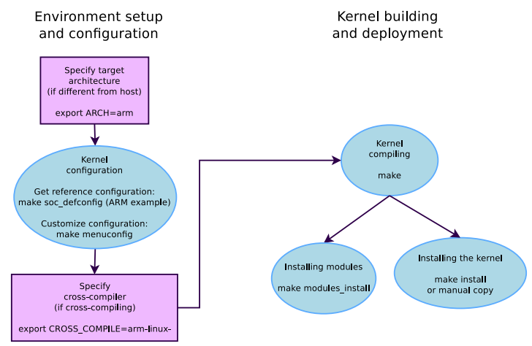
Configuración y compilación

Slide 24
Configuración y compilación
NOTAS:
En sistemas embebidos, no es común ejecutar make install, porque esto instala los archivos en el sistema HOST.
Kernel y DTB se copian a mano o mediante scripts.
No se puede hacer directamente una instalación de módulos, hay que modificar el path de instalación.
make INSTALL_MOD_PATH=<dir>/ modules_install

Slide 25
Configuración y compilación
HANDS ON
Compilar el kernel.
Explorar archivos de salida.

Slide 26
Booting

Slide 27
Booting
Muchas plataformas embebidas tienen hardware que no puede ser descubierto (non-discoverable).
Dependiendo la arquitectura, esta clase de hardware se describe mediante:
Tablas escritas en la BIOS ACPI (x86).
Escrito en C directamente en el kernel.
Utilizando un lenguaje especial de descripción de hardware en un Device Tree.

Slide 28
Booting
En su origen, el Device Tree fue creado para dar soporte a PowerPC.
Luego fue adoptado para otras arquitecturas (ARM, ARC,....).
Hoy en día linux tiene soporte en el Device Tree en la mayoría de las arquitecturas para el caso de hardware específico.
Los archivos fuentes de un Device Tree se compilan en un Device Tree Blob.
Este archivo DTB es requerido por el kernel para bootear.

Slide 29
Booting
La placa BeagleBone Black viene precargada con software.
Contiene U-Boot, que utilizaremos muy frecuentemente.
U-Boot proviene de universal bootloader.
Es un software muy flexible, utilizado en las plataformas con arquitectura ARM.
Un bootloader es un programa que ejecuta los pasos necesarios para iniciar el sistema completo.

Slide 30
Booting
Es el encargado de tomar el kernel y cargarlo en memoria.
Para esta materia, el kernel y el DTB estarán almacenados en el disco duro del sistema HOST.
Se hacen disponibles al sistema TARGET a través de NFS (network file system).
Por medio de comandos de U-Boot, se carga el kernel y el DTB en memoria.
Por último se ejecuta un comando de U-Boot para iniciar el kernel.

Slide 31
Booting
Los pasos para bootear entonces son:
Cargar el archivo zImage en la dirección de memoria X.
Cargar el archivo *.dtb en la dirección de memoria Y.
Iniciar el kernel mediante el comando bootz X - Y.
NOTAS:
La dirección de carga de zImage y del archivo *.dtb dependen del hardware.
El guión medio entre las direcciones X e Y indica que se inicia sin initramfs.

Slide 32
Booting
Una característica importante del kernel es que pueden pasarse argumentos en tiempo de ejecución.
La línea de comandos del kernel es un string que define algunas configuraciones:
root= para el filesystem.
console= para el direccionamiento de mensajes de kernel.
ip= para determinar el ip que debe utilizar.
nfsroot= para indicar la ruta donde esta el filesystem a utilizar.

Slide 33
Booting
Existen tres maneras de pasar argumentos al kernel:
Mediante el bootloader. U-Boot presenta un string llamada bootargs que luego se pasa como argumentos al kernel.
Especificados en el device tree.
Compilados directamente en el kernel utilizando la opción CONFIG_CMDLINE.

Slide 34
Booteando desde U-Boot

Slide 35
Boot desde U-boot
Versiones actuales de U-boot pueden bootear el binario zImage producto de la compilación del kernel.
En versiones más antiguas se requería de un formato especial de imagen: uImage.
uImage puede ser generado a partir de zImage utilizando la herramienta mkimage.
Puede hacerse de manera automática utilizando el target make uImage.

Slide 36
Boot desde U-boot
En versiones antiguas de algunas plataformas ARM, make uImage requiere una variable LOADADDRR.
Esta variable de ambiente marca en qué dirección física se ejecutará el kernel.
Además del kernel, U-boot pasa un device tree blob.
Booteo tipico:
Carga de zImage o de uImage en la dirección X de RAM
Carga de <board>.dtb en la dirección Y de RAM.
Inicio de kernel con bootz X - Y

Slide 37
Boot desde U-boot
El comportamiento del kernel puede ser modificado en tiempo de ejecución utilizando la línea de comandos del kernel.
Es una cadena de caracteres definiendo argumentos que utiliza el kernel al iniciar.
Es muy importante para la configuración del sistema
root= para marcar el root filesystem
console= para indicar dónde irán los mensajes del kernel

Slide 38
Boot desde U-boot
La línea de comandos puede ser pasada de dos formas:
Por el bootloader: En U-Boot se pasan los contenidos de la variable de ambiente bootargs
Puede estar construida en el mismo kernel, utilizando la opción CONFIG_CMDLINE

Slide 39
Boot desde U-boot
HANDS ON
Compilar el kernel con el toolchain generado anteriormente.
Transferir zImage y *.dtb por TFTP
Bootear el kernel.

Slide 40

Gracias.

